Slide 1
Module dette
Cours 1
La vulnérabilité croissante de la dette des pays à faible revenu

Slide 2
Présentation
Qu'est-ce que le financement mixte ?
Vulnérabilité croissante de la dette des pays à faible revenu
Un niveau élevé d'endettement est une source de vulnérabilité
Nécessité d'aider les pays dans la gestion de leur dette
Notes:
Dans cette première section, expliquer que la finance “mixte (“blended” en anglais) est recommandée par les bailleurs bilatéraux et multilatéraux. Il s’agit d’un nouveau concept de financement pour promouvoir la croissance des pays en développement (pays à revenu faible). Pour accroître son impact, les pays récipiendaires doivent renforcer leur capacité de gestion de la dette. Ce cours explique de quelle manière ils peuvent y parvenir en utilisant le nouveau cadre de viabilité de la dette proposé par le FMI et la Banque Mondiale, et le DeMPA, pour mieux suivre l’évolution de la dette publique et de la dette extérieure.

Slide 3
Financement mixte = pont entre subventions et financement de marché
Composantes du financement mixte
▪ capitaux propres (privés)  Pouvoirs publics (financement public intérieur  institutions financières multilatérales (BM, AfD, KfW, BEI, BAD, BID, ….) Bailleurs de fonds et prêts (gouvernements étrangers et secteur financier privé)  Soutien financier de l’UE
Notes:
Le financement mixte implique que les pays ont recours à plusieurs sources d’endettement. Sa bonne utilisation suppose un bon suivi de la dette.

Slide 4
Financement mixte = lien entre subventions et financement de marché
Trouver une combinaison optimale entre les prêts à taux de marché et le financement concessionnel
➢ Promouvoir les financements avec des fonds publics limités
➢ De nombreux investissements n'atteignent pas le seuil d'autofinancement quand ils reposent exclusivement sur des prêts à taux de marché
➢ Utiliser un levier pour mobiliser les fonds provenant des marchés financiers (part de fonds publics nécessaires pour financer un projet)
➢ Les fonds publics sont rares : montants de base nécessaires pour financer un projet (ex1 : groupes cibles devant bénéficier du projet ; ex2 : projets de développement nationaux sans revenus suffisants pour couvrir le service de la dette au taux du marché).

Slide 5
Financement mixte = lien entre subventions et financement de marché
Subventions
Financement mixte :
différents degrés de concessionnalité Taux du marché
Notes:
Le financement mixte (“blending”) a pour but d’augmenter la part du financement non-concessionnel de l’endettement des pays. En effet, les prêts concessionnels ne doivent pas représenter une situation permanente. Donc, les gouvernements sont encouragés à trouver une structure optimale de leur endettement public. Lorsque des emprunts à taux non-concessionnels sont programmés, les investisseurs appliquent un taux d’intérêt correspondant au rendement anticipé des projets plus une prime de risque.

Slide 6
Instruments de financement mixte de l’ UE
➢ Subvention aux investissements et bonification d'intérêts
But : réduire le coût des projets
➢ Assistance technique
But : Assurer la qualité, l'efficience et la viabilité du projet
➢ Capital risque
But : attirer des financements complémentaires (capitaux)
➢ Garanties
But : réduire le risque pour attirer des financements dédiés au développement

Slide 7
Présentation
Qu'est-ce que le financement mixte ?
Vulnérabilité croissante de la dette des pays à faible revenu
Un niveau élevé d'endettement est une source de vulnérabilité
Nécessité d'aider les pays dans la gestion de leur dette
Notes:
Cette section explique pourquoi les pays récipiendaires doivent tirer avantage du financement mixte sans adopter de comportement de passager clandestin. Ce type de comportement se produit lorsqu’un pays emprunte et accroît intentionnellement le volume des emprunts sans gérer le risque de défaut. Avec le financement mixte, ce risque devient plus élevé, puisque les pays empruntent à des taux de marché. Au cours des 10 dernières années, de nombreux pays ayant bénéficié de programmes d’allègement de la dette (PPTE et IADM) ont connu une augmentation rapide de leur ratio de dette.

Slide 8
■ Environ 40 % des PFR sont en situation de risque élevé ou de crise de la dette.
■ Important de compléter les listes d'exigences clefs habituellement utilisées par l’UE par :
  Une évaluation du risque d'endettement
  Une analyse de viabilité de la dette
  Des politiques de gestion de la dette

Slide 9
Plusieurs catégories de pays
❑ Pays en défaut de paiement et incapables d'assurer le service de leur dette (Congo, Mozambique, Venezuela)
❑ Pays en surendettement qui effectuent des paiements intermittents de prêts – ou coupent dans leurs dépenses pour rembourser leur dette (Tchad, Soudan, Somalie, Soudan du Sud, …)
❑ Pays à haut risque de surendettement ou susceptibles de se retrouver en surendettement (Ghana, Zambie, Haïti, Yémen, Grenade, …)
❑ Pays à risque faible et modéré (Côte d’Ivoire, Honduras, …)

Slide 10
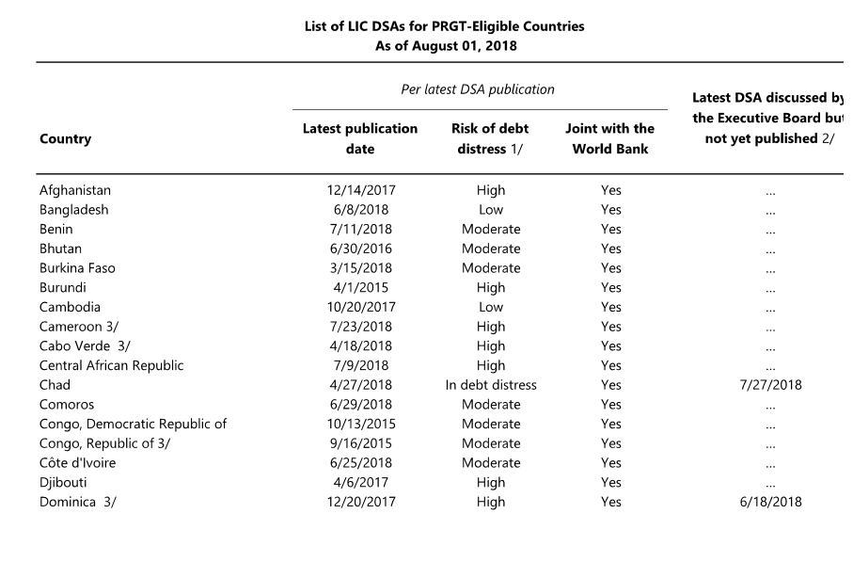
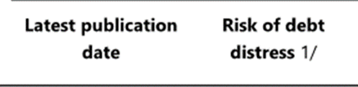
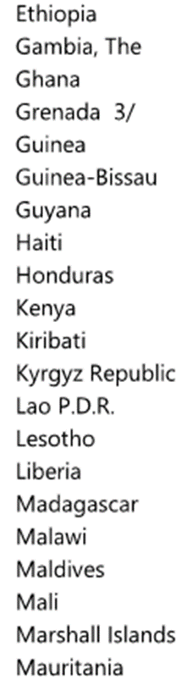
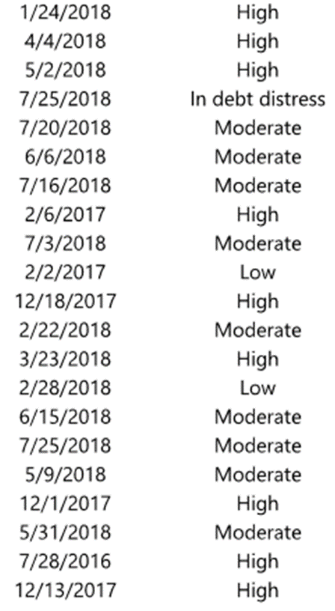
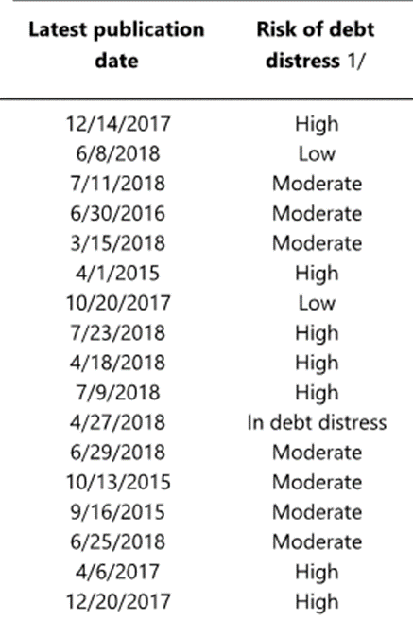
Pays à dette faible à modérée – Exemples
Bénin – Burkina Faso – Côte d’Ivoire – Népal – Rwanda
Notes:
Le risque de surendettement est élevé dans beaucoup de pays.

Slide 11
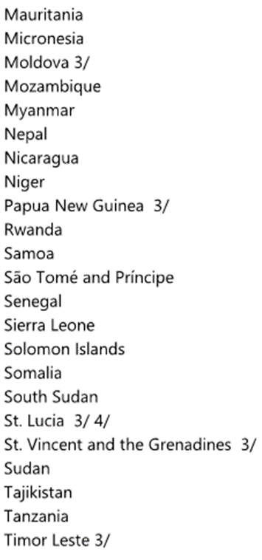
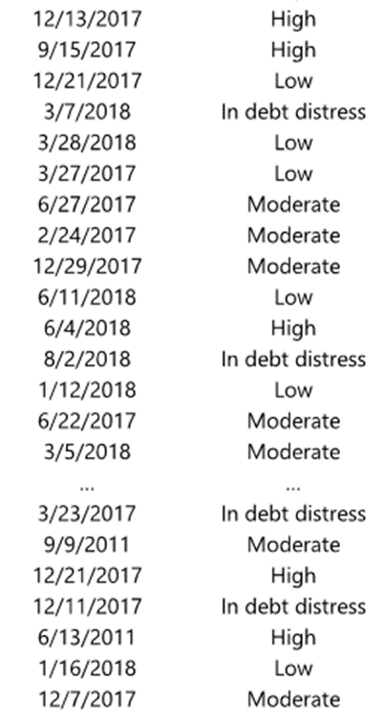
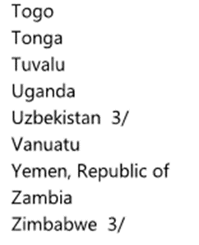

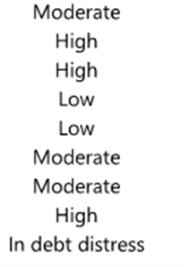
Pays en surendettement
Tchad, Grenade, Mozambique, Sao-Tomé & Principe, Soudan du Sud, Soudan, Venezuela, Zimbabwe
De nombreux pays fortement endettés

Slide 12
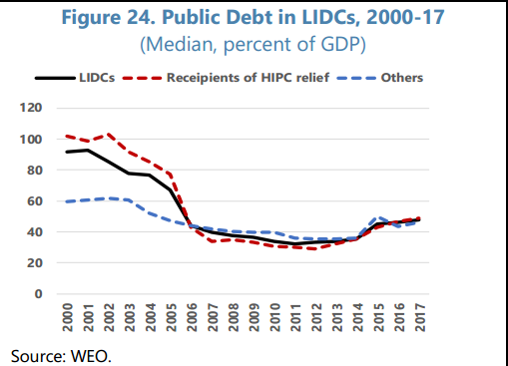
Principales caractéristiques de l'accumulation de la dette ces dernières années
2000-2013 : chute des ratios dette/PIB
❑ Baisse de 94 % à 33 % (médiane)
❑ Combinaison d'une croissance économique rapide et de programmes d'allègement de la dette (PPTE et IADM)
Notes:
On peut voir l’effet des programmes d’allègement de la dette sur l’évolution du ratio de la dette entre 2000 et 2006: celui-ci a baissé de manière significative. Mais, depuis 2015, les ratios de dette augmentent de nouveau.

Slide 13
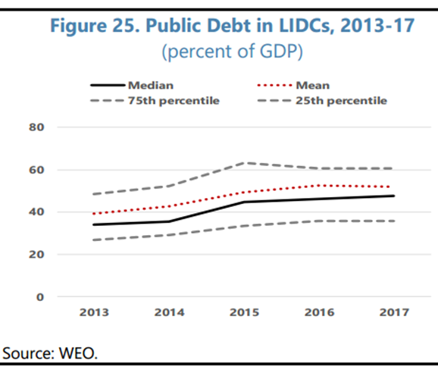
Principales caractéristiques de l'accumulation de la dette ces dernières années
Depuis fin 2013 : augmentation rapide
❑ Les ratios de la dette atteignent 47 % (dans 29 pays augmentation de 13,5 %)
❑ Augmentation rapide dans les pays d'Afrique subsaharienne et niveaux déjà élevés en Asie centrale et au Moyen-Orient
❑ Les charges d'intérêts augmentent, ainsi que les déficits budgétaires et le financement brut externe

Slide 14
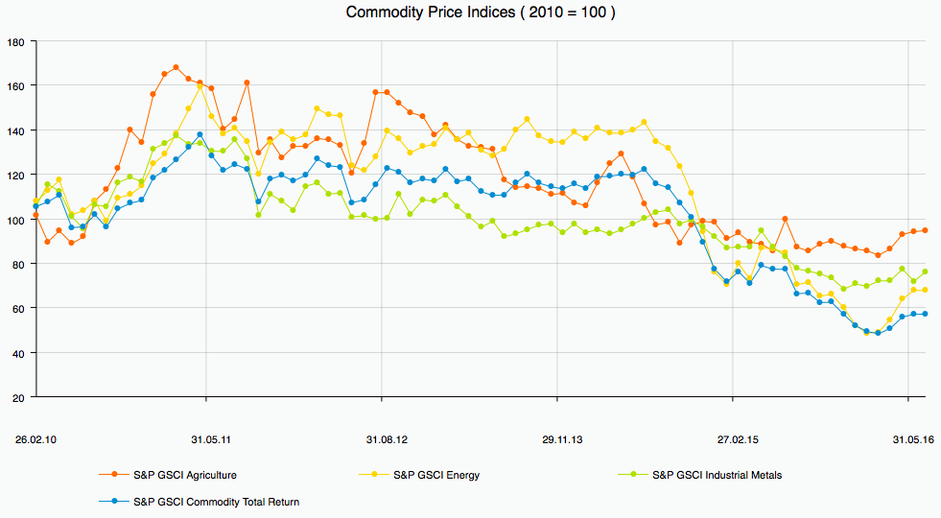
Facteurs ayant contribué à l'accumulation de la dette
❑ Baisse des prix des produits de base → baisse des revenus → recettes budgétaires inférieures → sorties de capitaux et dépréciation de la monnaie → détérioration du compte courant → les stratégies financières antérieures deviennent intenables lorsque les cours des matières premières s'effondrent.
Notes:
Ce cas s’applique aux pays d’Amérique Latine, ou aux pays MENA, ayant connu une baisse drastique des prix de leurs produits d’exportation. Cette evolution a aggravé les déficits budgétaires et de comptes courants. Les pays ont donc contracté de nouvelles dettes.

Slide 15
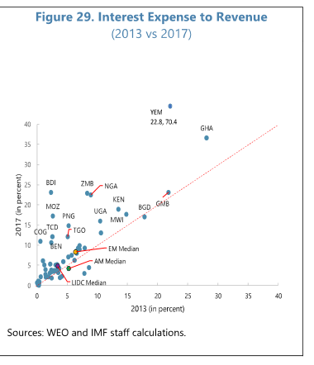
Facteurs ayant contribué à l'accumulation de la dette
❑ Intégration rapide aux marchés des capitaux internationaux (exportateurs de matières premières) :
→ Les PFR ont augmenté l'émission d'obligations souveraines internationales de $2 milliards en 2009 à $18 milliards en 2014.
❑ Intégration rapide aux marchés des capitaux internationaux (exportateurs de matières premières) : Les PFR font augmenter l'émission d'obligations souveraines internationales de $2 milliards en 2009 à $18 milliards en 2014.
Notes:
L’intégration plus forte des pays aux marchés de capitaux internationaux (reflétée par exemple par l’augmentation des émissions d’Eurobonds au cours des 5 dernières années, a entraîné une hausse des intérêts payés au titre du remboursement de la dette. La droite montre l’existence d’une corrélation positive: un pays qui remboursait déjà des intérêts élevés en 2013, continuait de le faire en 2017. Les dépenses d’intérêt se trouvent donc sur une tendance croissante de façon persistante, ce qui pourrait à l’avenir augmenter le risque de crises de liquidité.

Slide 16
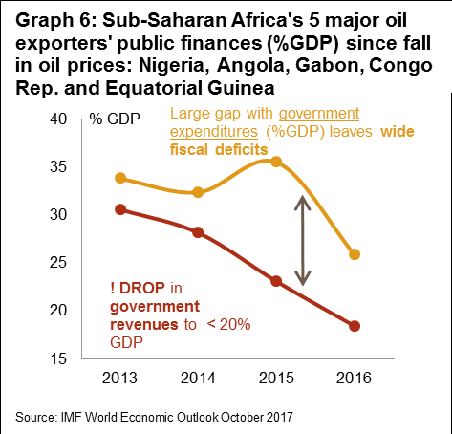
Facteurs ayant contribué à l'accumulation de la dette
❑ Biais procyclique des dépenses publiques
Peu de pays ont adopté des règles budgétaires contracycliques

Slide 17
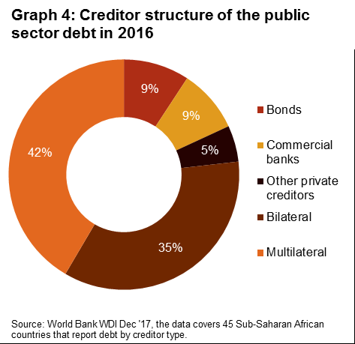
Changement de composition de la dette publique
❑ Développement des marchés financiers intérieurs et nouveaux créanciers non traditionnels
 nouvelles sources de crédit : créanciers commerciaux
 dettes en devises
❑ Moindre corrélation entre épargne et investissement (Afrique)
 1990-1995 : 0,74
 2011-2016 : 0,58
Notes:
Bien que la dette multilatérale continue de représenter une part significative de leur dette totale, la part des emprunts à taux de marché augmentent, notamment sur les marchés obligataires des pays en développement (exemple : Eurobonds).

Slide 18
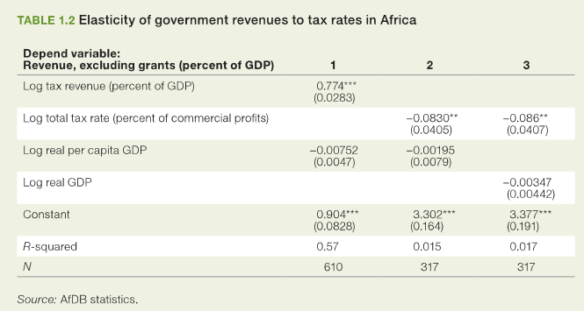
Mauvaises performances des administrations fiscales
❑ Taux d'imposition marginal sur la production, contre-productif et source de distorsions
❑ Ratio recettes fiscales/PIB : 17 % < seuil de 25 %
❑ Moindre respect des obligations fiscales, mauvaise gouvernance, prévalence de secteurs difficilement imposables, manque de régimes fiscaux transparents (pays riches en ressources naturelles)

Slide 19
Présentation
Qu'est-ce que le financement mixte ?
Vulnérabilité croissante de la dette des pays à faible revenu
Un niveau élevé d'endettement est une source de vulnérabilité
Nécessité d'aider les pays dans la gestion de leur dette

Slide 20
Défauts de paiement
 Données historiques : Reinhart et Rogoff 2009, This Time is Different: Eight Centuries of Financial Folly, Princeton University Press
 Leur étude porte sur 66 pays, 5 continents, 8 siècles d'histoire de l'économie.
 Des crises de la dette souveraine se sont produites régulièrement à travers l'histoire (c'est la norme lorsque les ratios de dette souveraine augmentent)
 Des facteurs économiques mondiaux comme les prix des matières premières et les taux d'intérêt des pays développés jouent un rôle majeur dans le déclenchement des crises de la dette

Slide 21
Grand types de défauts de paiement de la dette souveraine
❑ Défaut de paiement de la dette extérieure : un pays suspend ses paiements aux créanciers étrangers.
Le pays connait une crise de sa dette souveraine → les taux d'intérêt augmentent → les flux de capitaux s'arrêtent → grave contraction de l'économie
 Le pays peut choisir de répudier sa dette : il renie entièrement sa dette à l'égard des créanciers étrangers
 Restructuration et rééchelonnement de la dette : Le pays négocie un règlement. En général, les créanciers sont contraints de renoncer à une partie de la dette (décôte), les taux d'intérêt sont renégociés à des conditions plus favorables et les prêts extérieurs reprennent leur cours
De nombreux PFR ont obtenu de tels allègements aux clubs de Paris et de Londres (taux concessionnaires, changements d'échéances)
Les PPTE (pays pauvres très endettés) sont également concernés par l'allègement de dette

Slide 22
Rééchelonnement bilatéral de la dette : Club de Paris
❑ Rééchelonnement du service de la dette à des conditions assouplies pendant les années 1990
❑ Mais uniquement pour le service de la dette correspondant à la période de l'accord avec le FMI
  Généralement FASR, 3 ans
❑ Pas d'annulation de l'encours
☞ Effets limités
 Allègement trop limité
 Rééchelonnement sur les flux, pas sur l'encours
 Nouveaux prêts des banques de développement multilatérales

Slide 23
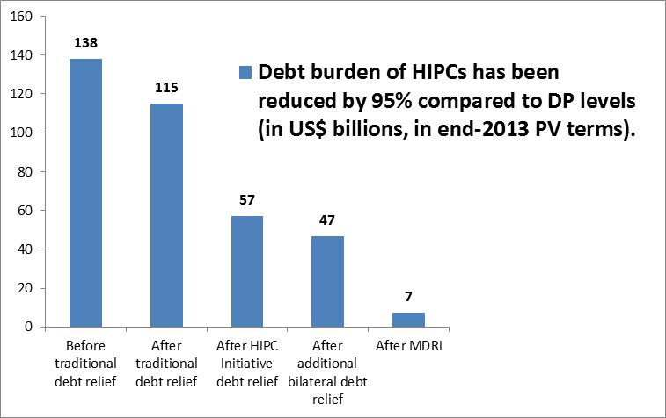
%PIB
Des progrès considérables ont été réalisés via l'initiative PPTE

Slide 24
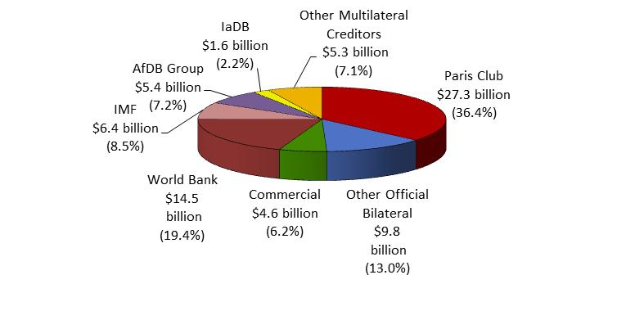
Des allègements substantiels
pour 39 pays admissibles comme PPTE :
  Un total estimé à US$ 116 milliards a été engagé dans le cadre des initiatives PPTE (US$ 75 milliards) et IADM (US$ 41 milliards).
  Le Club de Paris (36,4 %) et les institutions multilatérales – AID (19,4 %), autres banques de développement multilatérales (16,5 %) et FMI (8,5 %) – représentent 4/5 du coût de l'allègement de la dette des PPTE.
Notes:
Le graphique de gauche décrit les sommes engagées au titre de l’initiative PPTE et IADM. Les allègements les plus importants (quasiment 90%) l’ont été dans un cadre bilatéral – notamment auprès du Club de Paris- ou par le biais des allègements consentis par le FMI, la Banque Mondiale et la Banque Africaine de développement. Le montant total a été substantiel, ce qui rend d’autant plus préoccupant le fait que peu d’années les ratios de dettes d’un certain nombre de pays ont recommencé à augmenter rapidement.
Pour rappel, L’initiative dite des pays pauvres très endettés (PPTE) adoptée par le FMI et la Banque Mondiale en 1996 avait pour but de ramener la dette des pays pauvres à des niveaux soutenables afin de les faire sortir du cercle vicieux du ré-endettement, en incluant dans l’assiette des réaménagements la dette multilatérale. L’initiative ne s’adressait qu’aux pays ayant reçu des prêts du guichet IDA de la Banque Mondiale et ayant un programme d’ajustement renforcé avec le FMI. La première étape est celle qui mène au point de décision, c’est-à-dire le moment où un pays demande son éligibilité à un réaménagement de sa dette multilatérale à des conditions plus favorables que celles des termes de Naples. Au moment où il présente sa « candidature », le pays doit remplir deux conditions. Premièrement, il doit avoir conclu et mené avec succès un programme d’ajustement structurel avec le FMI et la Banque Mondiale (programmes généralement triennaux impliquant des financements concessionnels). Deuxièmement, il doit avoir bénéficié d’un réaménagement de sa dette au Club de Paris selon les termes de Naples (réduction jusqu’à 67% de la valeur actualisée net de la dette et rééchelonnement du reliquat aux taux d’intérêts concessionnels initiaux sur 40 ans avec une période de grâce de 16 ans ou réduction de la valeur actualisée nette de la dette de 50% et rééchelonnement du reliquat sur 30 ans avec un reliquat de 12 ans).
Au point de décision, les créanciers multilatéraux examinent si la dette est soutenable ou non. La soutenabilité est décidée au regard de deux critères relatifs, l’un au ratio de la valeur actualisée nette de la dette sur les exportations (le seuil fixé étant de 150%), le second au rapport de la valeur actualisée nette de la dette sur les revenus fiscaux (le seuil fixé se situe dans une fourchette comprise entre 200% et 250%) à condition que les exportations représentent au moins 40% du PIB et que les recettes fiscales soient au moins égales à 20% du PIB. Les gouvernements qui ne respectent pas les seuils, en dépit du réaménagement de leurs dettes aux conditions de Naples, peuvent alors postuler à un nouveau réaménagement de la part des créanciers bilatéraux et multilatéraux. Au delà du point de décision, les mesures de réaménagement comportent alors deux étapes.
Durant une période dite intérimaire, le Club de Paris accorde un traitement plus favorable que Naples. Parallèlement, les créanciers multilatéraux renforcent leur assistance aux pays (en procédant à une annulation partielle du service de la dette dus) et les Etats continuent à mettre en œuvre des programmes sous la surveillance du FMI et de la Banque Mondiale. A cet égard, l’initiative PPTE comporte une nouveauté dans la mesure où les plans d’ajustement incluent désormais des objectifs de réduction de la pauvreté. En effet, les pays doivent élaborer des documents reflétant leur cadre stratégique de lutte contre la pauvreté.
Si les mesures précédentes se sont révélées insuffisantes, le Club de Paris accorde aux pays un traitement selon les termes de Lyon, en réduisant la valeur actualisée nette du service de la dette non APD d’un montant maximum de 80% avec un remboursement du reliquat sur 23 ans dont 6 de différé. Les pays atteignent alors le point d’achèvement et bénéficient d’une annulation du stock de la dette non soutenable.
Sous la pression de la société civile, les institutions de Bretton Woods et les créanciers bilatéraux vont assouplir leur position en consentant aux pays des conditions de réaménagement encore plus avantageuses. En novembre 1999, le club de Paris propose un niveau d’annulation pour la dette non APD pouvant aller jusqu’à 90% voire au delà. Les critères d’éligibilité sont également assouplis. Le seuil du ratio de la VAN sur les exportations passe à 150% et celui de la VAN sur les recettes budgétaires à 250%. De nouveaux seuils sont également définis pour les critères secondaires : 30% au lieu de 40% pour le ratio des exportations sur le PIB et 15% au lieu de 20% pour le ratio des recettes budgétaires par rapport au PIB. Enfin, le critère qui va contribuer à qualifier un nombre élevé de pays est le suivant. Les annulations seront désormais calculées sur la base de la situation en vigueur l’année précédant le point de décision et non plus à partir des projections réalisées sur la situation du pays au moment du point d’achèvement. Dans tous les cas, l’éligibilité est conditionnée à la validation d’un DSRP par le FMI et la Banque Mondiale.
Les rééchelonnements en eux-mêmes n’ont jamais constitué une réponse suffisante pour sortir les pays de l’engrenage de la dette. L’importance du financement exceptionnel démontre que de nombreux pays pauvres se trouvent de facto dans une situation ils ne peuvent toujours pas honorer les remboursements de leurs dettes. Les rééchelonnements peuvent alors être perçus comme une manière de reporter sur les générations futures le fardeau de la dette actuelle. L’expérience passée montrent que les gouvernements se sont fréquemment présentés au Club de Paris et que certaines remises ont concerné des arriérés. Dans ce contexte, il est vraisemblable que des mesures d’annulation ont un effet de levier plus important pour desserrer la contrainte de l’endettement. Par le passé, ces mesures ont surtout été le fait des créanciers bilatéraux. Or, après les mesures de réaménagements successifs au Club de Paris, le portefeuille des dettes des pays pauvres est essentiellement composé de dettes multilatérales. Le FMI et la Banque Mondiale, suivis par la Banque Africaine de Développement, ont donc décidé de procéder, eux-aussi, à des annulations de dettes. Une nouvelle initiative, dénommée initiative d’allègement de la dette multilatérale (IADM), voit donc le jour au sommet du G8 de Gleneagles en juin 2005.
Les trois institutions ont décidé d’annuler 100% du stock de la dette multilatérale contractée avant janvier 2005 par les pays à faible revenu. Cette décision est assortie de trois conditions, qui qualifient les pays ayant atteint le point d’achèvement de l’initiative PPTE renforcée: a/ avoir de bonnes performances macroéconomiques, b/ avoir mis en œuvre un programme de réduction de la pauvreté, c/ adopter un système de gestion des finances publiques basé sur la bonne gouvernance. Cette annulation de l’encours de la dette des pays marque l’aboutissement d’un long processus ayant conduit au passage progressif des rééchelonnements des flux (annulations partielles des échéances) vers les rééchelonnements des stocks de dettes.
Les annulations proposées ne sont justifiées que si elles contribuent effectivement à rendre soutenable la dette des pays pauvres qui en bénéficient. C’est pourquoi, la Banque Mondiale et le FMI ont proposé un nouveau cadre d’analyse de la viabilité de la dette en prenant en compte la possibilité que les économies soient confrontées à des chocs qui affectent les équilibres internes et externes et la qualité de leur gestion macroéconomique.

Slide 25
Grand types de défauts de paiement de la dette souveraine
❑ Défaut de paiement de la dette intérieure : impossibilité pour le pays d'assurer le service de la dette envers ses citoyens ; le pays n'est toutefois pas contraint de suspendre les paiements, car le gouvernement a le pouvoir d'émettre de la monnaie pour le service de sa dette.
→ augmentation de l'inflation inattendue → stagnation économique - stagflation
❑ L'inflation déplace le poids de la dette de l'état vers ses citoyens et représente la forme ultime de taxation.
L'inflation → réduit la valeur réelle des obligations détenues par les créanciers → le gouvernement réduit le poids de sa dette.

Slide 26
Surendettement
❑ Dissuasif pour les investisseurs :
 La dette doit être remboursée ultérieurement
→ sorties de revenus à venir pour le service de la dette
Les marchés ne se fient plus à la capacité du pays à rembourser→ moindre capacité à refinancer la dette (accentué si le pays a déjà connu des crises de la dette ≅ antécédents de mauvaise gestion de la dette
❑ Fuite de capitaux :
 Dette = remplacement de sorties de capitaux → cercle vicieux (dette extérieure alourdie)
⇒ fuite de capitaux  nouvelle dette  risque accru de crise de la dette souveraine

Slide 27
Surendettement
❑ Réduction de l'espace budgétaire
 les pays perdent la possibilité de recourir à l'endettement comme mesure “tampon” (pour absorber un choc)  moins bien armés contre les chocs négatifs  impossibilité de prendre des mesures contracycliques si une stabilisation temporaire de l'économie est nécessaire.
Dette souveraine plus importante  augmentation des taux d'intérêt pour les nouveaux emprunts  taxation source de distorsions
 Risque accru de crise budgétaire (perte de la confiance en la viabilité budgétaire parmi les investisseurs⇒ flambée des taux d'intérêt ⇒ augmentation du service de la dette.

Slide 28
Présentation
Qu'est-ce que le financement mixte ?
Vulnérabilité croissante de la dette des pays à faible revenu
Un niveau élevé d'endettement est une source de vulnérabilité
Nécessité d'aider les pays dans la gestion de leur dette

Slide 29
Nécessité d'aider les pays dans la gestion de leur dette
❑ En tenant compte du profil de la dette :
 Le profil de la dette de certains pays se détériore
L'encours brut peut augmenter, mais le gouvernement doit améliorer la gestion de sa dette (attention à porter au niveau de la dette)
 Les conditions de prêt des plans d'investissement externes doivent prendre en compte le profil de la dette du pays
❑ Quelle est la capacité du pays à supporter de nouveaux emprunts ?
 Importance de la capacité de gestion de la dette
 Importance de bien comprendre l'évaluation du risque de dette (identifier les facteurs susceptibles de conduire à un rapprochement des indicateurs du seuil de déclenchement d'une crise ou d'une situation de surendettement

Slide 30
Les résultats de 65 DeMPA indiquent des déficiences dans les domaines suivants de la gestion de dette :
qualité des stratégies de gestion de la dette
contrôles de performance sur les politiques et fonctions de gestion de la dette
mauvaises politiques et procédures pour les emprunts extérieurs
gestion des risques opérationnels et gestion des soldes.
Source : Banque mondiale (PREM)

Slide 31
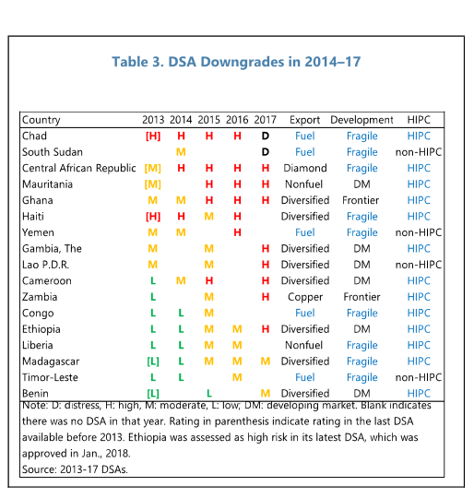
Analyse de granularité
■ Voir comment les pays évoluent
L ⇒ M ⇒ H ⇒ D
■ Granularité
 Distance par rapport aux seuils : nouvelle élévation attendue ? Risque de dégradation dans les périodes à venir ? La distance se réduira-t-elle ?
 Facteurs influant sur la distance :
-Exogènes : Ebola, conflits politiques, catastrophes naturelles
-« poussée » de l'investissement financé au moyen de prêts commerciaux
- mauvaise gestion des politiques fiscales et macroéconomiques
Notes:
Le principe de granularité est très important pour anticiper des crises de dettes, dans la mesure où les pays peuvent ajuster progressivement leurs politiques macroéconomiques lorsque des tensions sur la dette commencent à se manifester. Un ajustement graduel est plus supportable qu’un ajustement brutal et de grande ampleur.

Slide 32
Merci

